Slide 1


Slide 2






تعيين تلميذ(ة) للإجابة.
توجيهات و شرح التعليمات.
عرض فيديو.
المرور بين الصفوف للمساعدة و تصحيح الإنجازات.
عمل في ثنائيات.
نهاية الشريط، المرور إلى الشريحة الموالية.

Slide 3

تنظيم حصص الأسبوع
اليوم 4 -
اليوم1 -
نشاط اعتيادي (10)د.
إنتاج كتابي – الحصة3 (30)د.
إنتاج كتابي – الحصة4 (30)د.
نشاط اعتيادي (10)د.
أساليب (30)د.
استماع وتحدث. (30)د.
اليوم 5 -
اليوم2 -
نشاط اعتيادي (10)د.
قراءة : الحصة -4- (30)د.
إنتاج كتابي الحصة 5 (30)د.
نشاط اعتيادي (10).
قراءة : الحصة -1- 30 د.
قراءة الحصة-2- 30 د.
اليوم 6 -
اليوم 3 -
مراجعة توليف (شكل وفهم) + دعم (50)د
قراءة إثرائية –(20)د.
نشاط اعتيادي (10)د.
قراءة : الحصة-3- (30)د.
تراكيب. (30)د.
Révision
Lecture offerte

Slide 4





هيكلة حصة اليوم
- 01 افتتاح الحصة
ترحيب ؛
تدبير السلوك؛
نشاط اعتيادي.
2- إنتاج كتابي (ح3).
كتابة مسودة مقال إخباري.
- 03إنتاج كتابي (ح4)
كتابة المقال الإخباري بعد تصحيحه .

Slide 5

عند نهاية الحصة
على الأقل % 80 من المتعلمين سيكونون قادرين على:
التدرب على إلقاء قصيدة شعرية.
كتابة مقال إخباري.

Slide 6

افتتاح الحصة
افتتاح الحصة
ترحيب ؛
تدبير السلوك؛
نشاط اعتيادي.

Slide 7

مرحبا بكم، سنبدأ حصة اللغة العربية.
اختتام الحصة
إنتاج كتابي ح4
إنتاج كتابي ح3
افتتاح الحصة

Slide 8





حاولوا الالتزام بهذه السلوكات. من يذكرنا بها؟
اختتام الحصة
إنتاج كتابي ح4
إنتاج كتابي ح3
افتتاح الحصة
أُصَحِّحُ أَخْطائي عَلى كُرّاسَتي وَدَفْتَري.
أَتَحَدَّثُ بِلُغَةٍ عَرَبِيَّةٍ سَليمَةٍ مِنَ ٱلأَخْطاءِ.

Slide 9

ضعوا الكراسة والدفتر واللوحة في القمطر.
اختتام الحصة
إنتاج كتابي ح4
إنتاج كتابي ح3
افتتاح الحصة

Slide 10
في حصة اليوم ستتدربون على إلقاء قصيدة « المشاعر أحوال» بشكل معبر.
اختتام الحصة
إنتاج كتابي ح4
إنتاج كتابي ح3
افتتاح الحصة
أَقْرَأُ ٱلْقَصيدَةَ بِشَكْلٍ مُعَبِّرٍ.

Slide 11


من يقوم إلى السبورة ويلقي القصيدة بشكل معبر؟ الفائز من قدم أحسن إلقاء.
اختتام الحصة
إنتاج كتابي ح4
إنتاج كتابي ح3
افتتاح الحصة

Slide 12

الفائز في هذه الحصة هو ...........................................................................
اختتام الحصة
إنتاج كتابي ح4
إنتاج كتابي ح3
افتتاح الحصة

Slide 13
إنتاج كتابي (ح3)
كتابة مسودة المقال الإخباري.

Slide 14
في هذه الحصة، ستطبقون ما تعلمتموه خلال جميع الحصص السابقة لكتابة مقال إخباري.
اختتام الحصة
إنتاج كتابي ح4
إنتاج كتابي ح3
افتتاح الحصة
سَأَكْتُبُ مَقالاً إِخْبارِيّاً.

Slide 15
من يذكرنا بتعريف المقال الإخباري؟
اختتام الحصة
إنتاج كتابي ح4
إنتاج كتابي ح3
افتتاح الحصة
ما ٱلْمَقْصودُ بِٱلْمَقالِ ٱلْإِخْبارِيِّ؟

Slide 16
نتذكر جماعة. من يقرأ؟
اختتام الحصة
إنتاج كتابي ح4
إنتاج كتابي ح3
افتتاح الحصة
اَلْمَقالُ ٱلْإِخْبارِيُّ نَصٌّ يَهْدِفُ إِلى نَقْلِ خَبَرٍ واقِعِيٍّ بِطَريقَةٍ دَقيقَةٍ وَمُحايِدَةٍ.

Slide 17
من يذكرنا بتصميم المقال الإخباري؟
اختتام الحصة
إنتاج كتابي ح4
إنتاج كتابي ح3
افتتاح الحصة
ما عَناصِرُ تَصْميمِ ٱلْمَقالِ ٱلإِخْبارِيِّ؟

Slide 18

نتذكر جماعة. من يقرأ؟
اختتام الحصة
إنتاج كتابي ح4
إنتاج كتابي ح3
افتتاح الحصة
فِقْرَةٌ لِتَقْديمِ ٱلْخَبَرِ.(اَلْحَدَثُ ٱلرَّئيسُ.)
مُقَدِّمَةٌ
تَفاصيلُ ٱلْخَبَرِ.(عَرْضُ ٱلْأَحْداثِ ٱلْفَرْعِيَّةِ لِلْحَدَثِ وَوَصْفُها.)
عَرْضٌ
خُلاصَةُ ٱلْخَبَرِ.(شُعورُ ٱلْحاضِرينَ- اِسْتِنْتاجاتٌ- تَوْصِياتٌ...)
خاتِمَةٌ

Slide 19
من يذكرنا بعناصر الحدث التي ندرجها في المقدمة ؟
اختتام الحصة
إنتاج كتابي ح4
إنتاج كتابي ح3
افتتاح الحصة
ما ٱلْأَسْئِلَةُ ٱلَّتي تُساعِدُنا عَلى تَحْديدِ عَناصِرِ ٱلْحَدَثِ؟

Slide 20
نتذكر جماعة. من يقرأ أسئلة المخطط الشمسي لعناصر الحدث؟
اختتام الحصة
إنتاج كتابي ح4
إنتاج كتابي ح3
افتتاح الحصة
ماذا؟
مَنْ؟
اَلْمَوْضوعُ
اَلشَّخْصِيّاتُ
عَناصِرُ ٱلْحَدَثِ
أَيْنَ؟
لِماذا؟
اَلْسَّبَبُ
اَلْمَكانُ
مَتى؟
اَلْزَّمانُ

Slide 21
في العرض نقوم بوصف الحدث الرئيس. من يذكرنا بالخطوات التي نتبعها لوصفه؟
اختتام الحصة
إنتاج كتابي ح4
إنتاج كتابي ح3
افتتاح الحصة
تَفاصيلُ ٱلْخَبَرِ . (عَرْضُ ٱلْأَحْداثِ ٱلْفَرْعِيَّةِ لِلْحَدَثِ وَوَصْفُها.).
عَرْضٌ

Slide 22
نتذكر جماعة. من يقرأ؟
اختتام الحصة
إنتاج كتابي ح4
إنتاج كتابي ح3
افتتاح الحصة
أُحَدِّدُ ٱلْحَدَثَ ٱلرَّئيسَ وَٱلْأَحْداثَ ٱلْفَرْعِيَّةَ ٱلْمُرْتَبِطَةَ بِهِ؛
1
أَصوغُ فِقْرَةً خاصَّةً بِكُلِّ حَدَثٍ فَرْعِيٍّ وَأُضَمِّنُها أَهَمَّ ٱلْمَعْلوماتِ ٱلْمُرْتَبِطَةِ بِهِ؛
2
أَرْبِطُ بَيْنَ ٱلْفِقْراتِ بِأَساليبِ سَرْدِ ٱلْأَحْداثِ ٱلْمُتَسَلْسِلَةِ.
3

Slide 23
من يذكرنا بالأساليب التي نستعملها لسرد أحداث متسلسلة؟
اختتام الحصة
إنتاج كتابي ح4
إنتاج كتابي ح3
افتتاح الحصة
مَنْ يُذَكِّرُنا بٱلْأَساليبِ ٱلَّتي تُساعِدُنا عَلى سَرْدِ أَحْداثٍ مُتَسَلْسِلَةٍ؟

Slide 24
نتذكر جماعة. من يقرأ؟
اختتام الحصة
إنتاج كتابي ح4
إنتاج كتابي ح3
افتتاح الحصة
أَوَّلاً؛
ثانِياً/ ثالِثاً/ رابِعاً....
أَخيراً/ وَفي ٱلْخِتامِ...
في ٱلْبِدايَةِ؛
بَعْدَ ذلِكَ، تَلا ذلِكَ، عَقِبَها، بَعْدَها، ثُمَّ، بَعْدَئِذٍ...
في ٱلْخِتامِ، في ٱلنِّهايَةِ.

Slide 25
من يذكرنا بالأساليب التي نستعملها لنقل الأخبار عن مصادرها؟
اختتام الحصة
إنتاج كتابي ح4
إنتاج كتابي ح3
افتتاح الحصة
ما ٱلْأَساليبُ ٱلَّتي نَسْتَعْمِلُها لِنَقْلِ أَخْبارٍ عَنْ مَصادِرِها؟

Slide 26
نتذكر جماعة. من يقرأ؟
اختتام الحصة
إنتاج كتابي ح4
إنتاج كتابي ح3
افتتاح الحصة
أَفادَتْ / ذَكَرَتْ مَصادِرُ أَنَّ.....
جاءَ في إِعْلانٍ رَسْمِيٍّ............
تَناقَلَتْ وَسائِلُ ٱلْإِعْلامِ.........
أَخْبَرَ / أَعْلَنَ ..................
في حِوارٍ / لِقاءٍ مَعَ .............
أَشارَ إِلى ... كَما أَكَّدَ ............
صَرَّحَ بِأَنَّ.........................

Slide 27
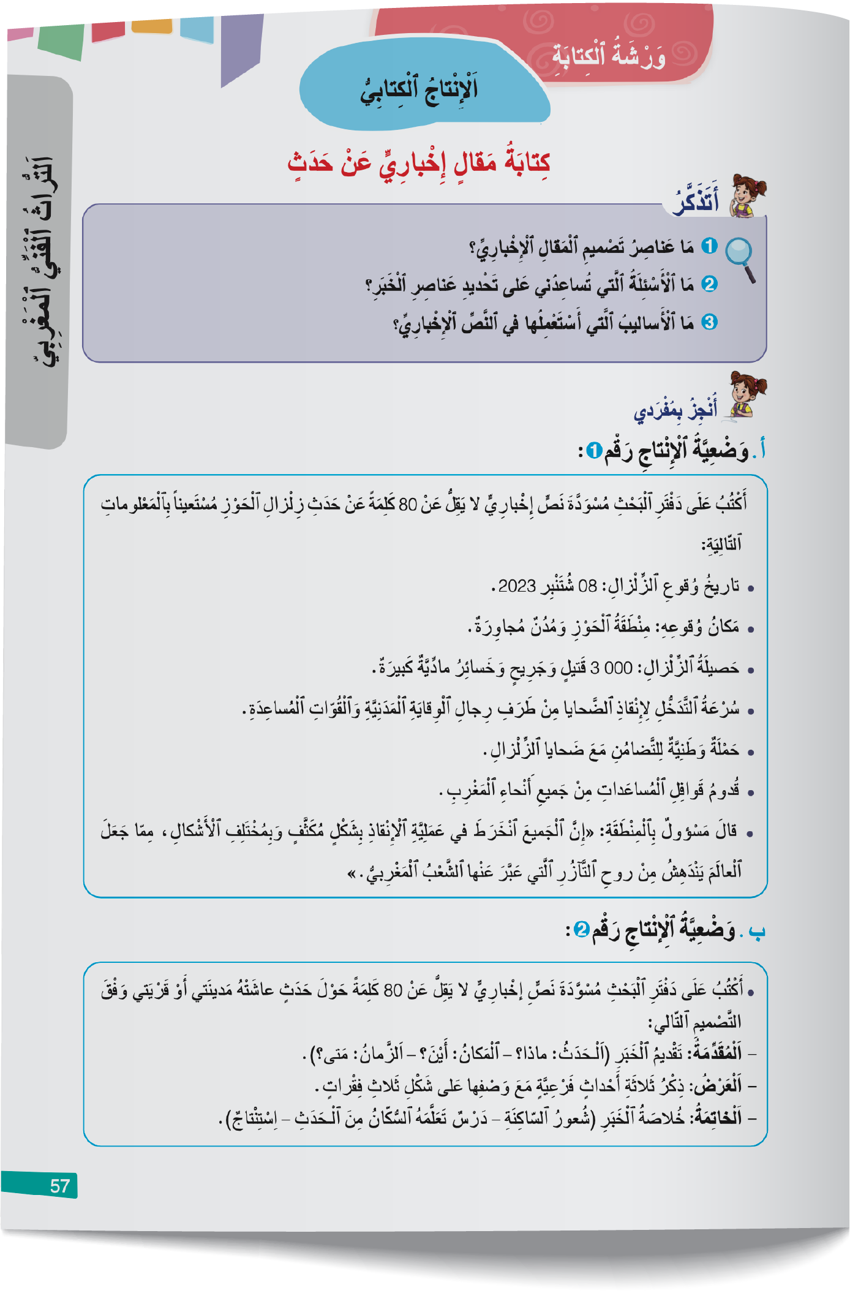
خذوا كراساتكم الصفحة «57».
اختتام الحصة
إنتاج كتابي ح4
إنتاج كتابي ح3
افتتاح الحصة

Slide 28
من يقرأ التعليمة؟ ( ما الوضعية التي تفضلونها؟ )
اختتام الحصة
إنتاج كتابي ح4
إنتاج كتابي ح3
افتتاح الحصة

Slide 29

حددوا أولا عناصر الحدث الرئيس وقدموا توصيفا لأحداثه الفرعية ثم خلاصة الحدث على دفاتر البحث. (لاحظوا أن سؤال" لماذا؟" لا يناسب طبيعة حدث زلزال الحوز.)
اختتام الحصة
إنتاج كتابي ح4
إنتاج كتابي ح3
افتتاح الحصة

Slide 30
استعينوا بالمعلومات التي قمتم بتسجيلها واكتبوا مسودة المقال الإخباري على دفاتر البحث وفق التصميم التالي:
اختتام الحصة
إنتاج كتابي ح4
إنتاج كتابي ح3
افتتاح الحصة
فِقْرَةٌ لِتَقْديمِ ٱلْخَبَرِ. (اَلْحَدَثُ ٱلرَّئيسُ.)
مُقَدِّمَةٌ
تَفاصيلُ ٱلْخَبَرِ. (عَرْضُ ٱلْأَحْداثِ ٱلْفَرْعِيَّةِ لِلْحَدَثِ وَوَصْفُها.).
عَرْضٌ
خُلاصَةُ ٱلْخَبَرِ.(شُعورُ ٱلْحاضِرينَ- اِسْتِنْتاجاتٌ- تَوْصِياتٌ...).
خاتِمَةٌ

Slide 31
توجيه
أثناء كتابة المسودة، يتجول الأستاذ بين الصفوف لمساعدة التلاميذ على تصحيح أخطائهم ويذكرهم ببعض الأساليب المستعملة في كل عنصر من عناصر التصميم. كما يسجل على مذكرته الخاصة بعض الأخطاء وأسماء مرتكبيها، من قبيل:
عدم احترام التصميم .
أخطاء لغوية مترددة.
تكرار نفس الكلمات.
خلال المرحلة الموالية (قراءة المسودة وتصحيحها)، يركز الأستاذ على قراءة أعمال التلاميذ الذين سجل أسماءهم على مذكرته، ويذكرهم بالأخطاء التي ارتكبوها ثم يقدم التغذية الراجعة المناسبة (توجيه – تصحيح الخطأ على السبورة... توجيه حول الخط)؛ تعويض مفردات بمرادفاتها أو عبارات مكافئة لتفادي التكرار وتحسين الصياغة.

Slide 32
ستلعبون لعبة التمثيل . من يختار شخصية أو مهنة أو ظاهرة ويحاول تمثيلها باستعمال الحركات دون ألفاظ.
اختتام الحصة
إنتاج كتابي ح4
إنتاج كتابي ح3
افتتاح الحصة
لُعْبَةُ ٱلتَّمْثيلِ

Slide 33
إنتاج كتابي (ح4).
تصحيح المسودة.

Slide 34

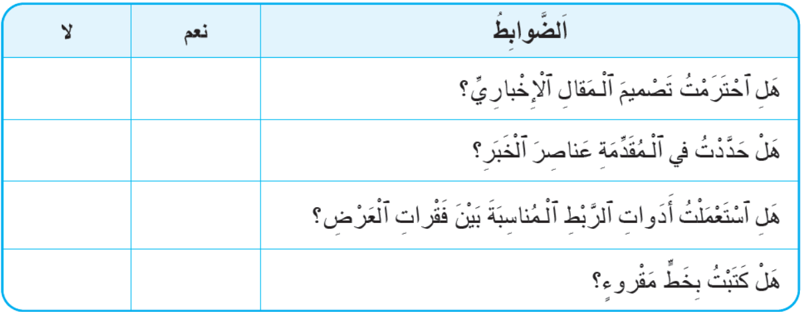
من يقرأ المسودة بصوت مرتفع؟ (مطالبة التلاميذ بتعبئة بطاقة التصحيح الذاتي-ص58- بعد المناقشة.)
اختتام الحصة
إنتاج كتابي ح4
إنتاج كتابي ح3
افتتاح الحصة

Slide 35
كل منكم يصحح أخطاءه على دفتره. ( يقدم الأستاذ المساعدة لباقي التلاميذ.)
اختتام الحصة
إنتاج كتابي ح4
إنتاج كتابي ح3
افتتاح الحصة
أُصَحِّحُ أَخْطائي وَفْقَ ٱلتَّوْجيهاتِ ٱلَّتي حَصَلْتُ عَلَيْها مِنْ أُسْتاذي/تي وَزُمَلائي.

Slide 36


خذوا دفاتر القسم وسجلوا تاريخ اليوم، ثم انقلوا إنتاجاتكم بعد تصحيحها بخط سليم ومقروء.
اختتام الحصة
إنتاج كتابي ح4
إنتاج كتابي ح3
افتتاح الحصة

Slide 37
اختتام الحصة
اختتام الحصة
ماذا تعلمت اليوم؟
الواجب المنزلي.

Slide 38
من يذكرنا بعناصر تصميم المقال الإخباري؟
اختتام الحصة
إنتاج كتابي ح4
إنتاج كتابي ح3
افتتاح الحصة
ما عَناصِرُ تَصْميمِ ٱلْمَقالِ ٱلإِخْبارِيِّ؟

Slide 39

أحضروا أوراقا بيضاء، ستحتاجونها في الحصة المقبلة لرسم مشاهد لها علاقة بقصيدة " المشاعر أحوال".
اختتام الحصة
إنتاج كتابي ح4
إنتاج كتابي ح3
افتتاح الحصة

Slide 40
الفائزون بنجمة السلوك هم:
اختتام الحصة
إنتاج كتابي ح4
إنتاج كتابي ح3
افتتاح الحصة

Slide 41

إلى اللقاء في الحصة المقبلة.
اختتام الحصة
إنتاج كتابي ح4
إنتاج كتابي ح3
افتتاح الحصة

Slide 42

بناء على إنجازات المتعلمين خلال الممارسة المستقلة
ما تقديرك لنسبة التحكم في هدف الدرس؟
تسجل النسبة على صفحة اليوم من مذكرة الأستاذ.

